Slide 1
とりあえずはこの巨大な動きの中で流れて、
それ以上のスピードで流れていくことで独自性を保っていくことが
一つの方法になるかもしれない（その２）。
2014年3月17日 一般社団法人岩手県建設業協会
広報委員会ＩＴ部会
「情報化施工」に関する研修会

Slide 2

あたしのIT化。

Slide 3

約17年前
幕張の
のブース
で見たもの

Slide 4
フロッピーデスクのない
インターネットに繋がれたコンピュータ

Slide 5
Oracle Applications 10.7 Network Computing Architecture (NCA) をリリース。全てのビジネスソフトウェアをウェブ上で動作させ、標準のウェブブラウザで使えるようにした。

Slide 6
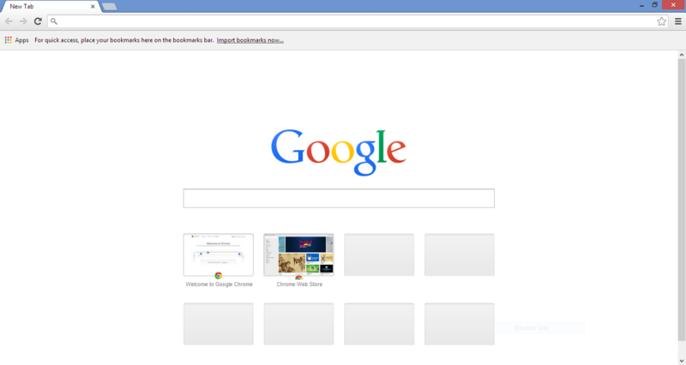
つまり、ブラウザで
で全てが終わる
全てが始まりそして終わる。

Slide 7
つまり
イントラネット。

Slide 8
それは、
大きなIT化であり、
小さなIT化ではない。

Slide 9
つまり、
コミュニケーション
レベルでのIT化であり、
業務のIT化ではない。

Slide 10
建設業界は
コミュニケーションは
あまり得意じゃなかった。
現場
現場
現場
本社
現場
現場
現場

Slide 11
建設業のコミュニケーションの活性化に
イントラネットを使う。
現場
現場
現場
現場
現場
本社
現場
イントラネット

Slide 12
協会
組合のIT化
企業

Slide 13
これが
あたしのIT化の
はじまりでした。

Slide 14
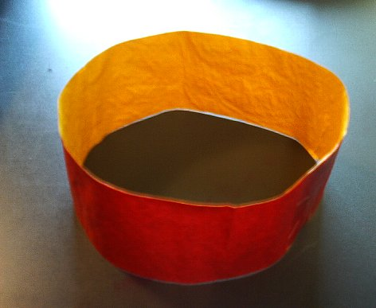
円環をつくる（もしくは保つ）

Slide 15
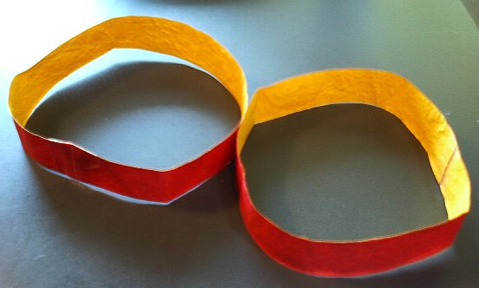
円環
構造的な仕組みを維持
する限り攻撃には強い

Slide 16
しかし
構造的すぎる
その体質が問題になる。

Slide 17
外と、どうやって
コミュニケーション
をとるのか？

Slide 18
円環に
ひねりを加える。

Slide 19
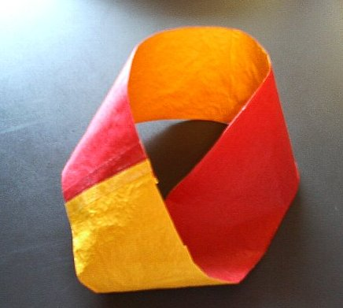
メビウスの帯

Slide 20
会員各社が
自ら
情報を発信する。

Slide 21
ブログ化
SNS化

Slide 22
なにを使うかは
その時々の
流行で
かまわない。

Slide 23
とりあえずはこの巨大な動きの中で流れて、
それ以上のスピードで流れていくことで独自性を保っていくことが
一つの方法になるかもしれない。
（川俣正：『アートレス』：p45）

Slide 24
そして
リアルに稼ぐ。

Slide 25
バーチャルと
リアルの
ハイブリド。

Slide 26
16年前

Slide 27
1６年前の
インターネットの精神文化
自発性（ボランティア）
草の根（グラスルーツ）
開放系（オープン）

Slide 28
カリフォルニアン・イデオロギー
・反体制的イデオロギー
・資本主義のゲームを
全肯定するリバタリアン
・無邪気な技術信仰

Slide 29
ユートピア論
でしかなかった。

Slide 30
キアスム図式（交差理論法）
トリックスター
ｂ
Fx(a)
Fa⁻¹(y)
分離→結合→再分離
Fx(a)：Fy(b)＝Fｘ(b）：Fa-1(y)

Slide 31
なにかが
毎日少しずつ
変わっていく。

Slide 32
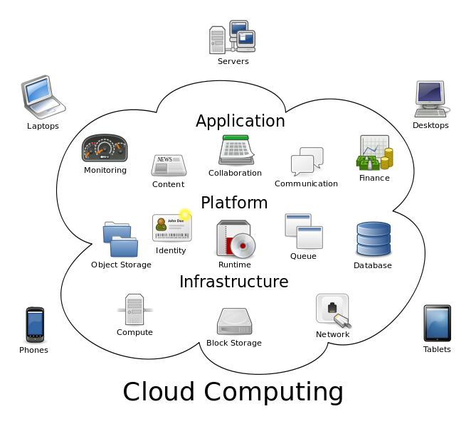
クラウド・コンピューティング

Slide 33
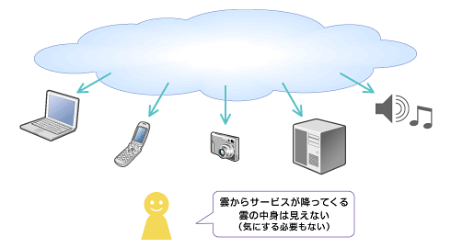
クラウド・コンピューティング
は何を目指しているのか？
インターネット
…のようなもの。

Slide 34
ブラウザしか
搭載しないデバイスが 将来の形になる。

Slide 35
で見た、フロッピーデスクのない
インターネットに繋がれたコンピュータ

Slide 36
しかし
小さなIT化には
ちょっとだけ注意しておこう。

Slide 37
なぜなら
非合理性がない。

Slide 38
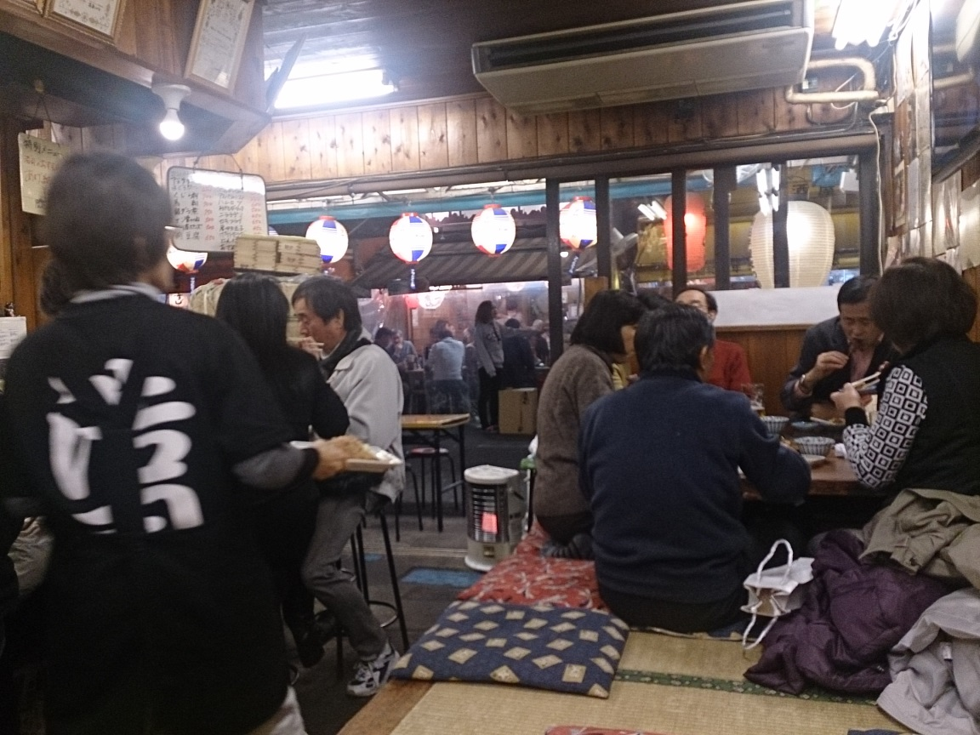
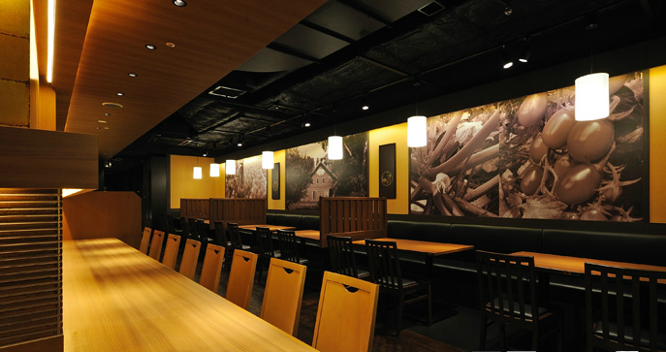
非合理性というのは
居酒屋浩司と和民の差だ！

Slide 39
非合理性は
何処にあるのか？

Slide 40
円環にある
依って立つ共同体

Slide 41
パトリ
〈世界〉に感染するための通路
グローバル
第Ⅲ象限
第Ⅰ象限
コミュニティ
パーソナル
パトリ
第Ⅳ象限
第Ⅱ象限
共同体性
ローカル

Slide 42
インターネット社会の指向性
グローバル
パーソナル
第Ⅲ象限
グローバル指向
第Ⅰ象限
グローバル指向
＋コミュニティ指向
コミュニティ
第Ⅳ象限
ノングローバル指向
＋ノンコミュニティ指向
第Ⅱ象限
コミュニティ指向
どぼん
ローカル
新版 コミュニティ・ソリューション 金子郁容（著） 2002年4月20日 岩波書店 p85 の表を修正

Slide 43
人間がマニュアルに勝る理由は、変化への機敏な対応能力という点にある。 from 村上泰亮：『反古典の政治経済学要綱』:p181。

Slide 44


桃知 利男
E-mail pinkhip@dc4.so-net.ne.jp
URL http://www.momoti.com/
ご面倒をおかけいたしますが、ご連絡はメールでお願いいたします。
(c) Copyright TOSIO MOMOTI 2013.All rights reserved.
無断複製厳禁

